Slide 1
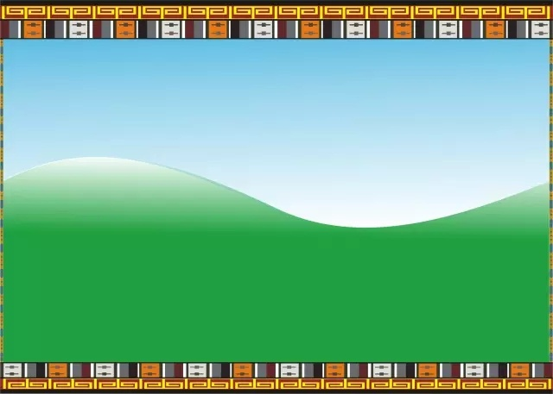
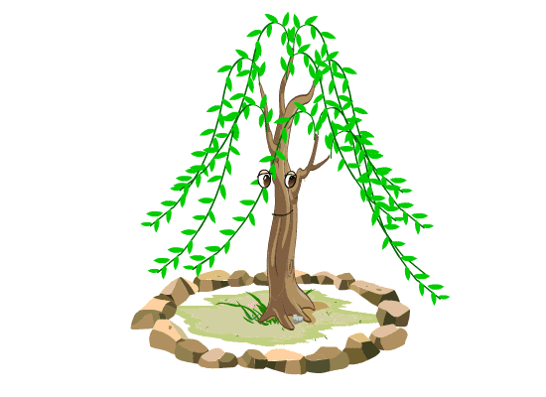
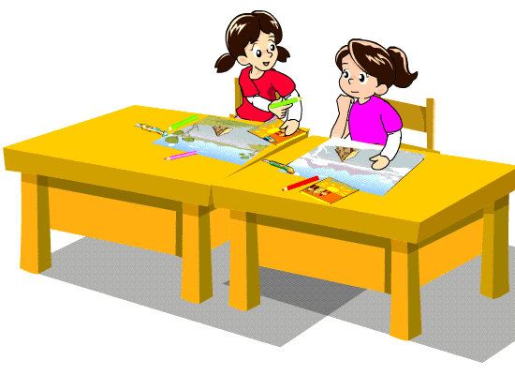
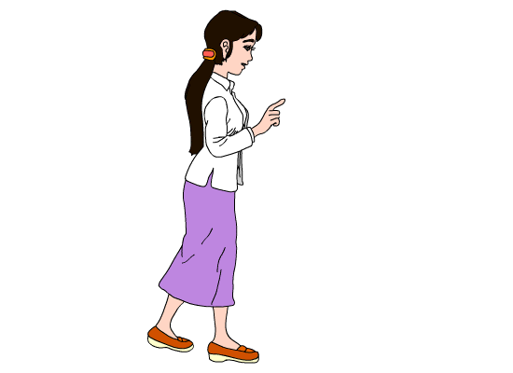
ལྗོངས་ཞིང་ལྔའི་མཉམ་བསྒྲིགས་སློབ་གཞིའི་སློབ་གསོའི་སློབ་དེབ།
སློབ་ཚན་ཉེར་གཅིག་པ།
རིག་པ་ཅན་གྱི་ཨ་མ།
རིག་པ་ཅན་ཞེས་པ་འདི་ནི་ཚིག་ཕྱི་མ་ཨ་མ་ཞེས་པའི་ཁྱད་ཆོས་ཡིན།བློ་རིག་རྣོ་པོའམ་གྲིམ་པོ།
ཨ་མ།༡.ལུས་སྐྱེད་བྱེད་ཀྱི་མ།༢.ཁྱིམ་འཛིན་བུད་མེད་རྒན་པ།༣.མངོན་ཡུངས་དཀར་གྱི་འབྲས་བུ།༤.ཡུལ་སྐད་ལ་ལར་ངོ་ཚ་བ་འམ་ཧ་ལས་པའི་སྒྲ།
བློ་གཅིག་སེམས་གཅིག་གིས་སློབ་ཁྲིད་ལ་ཉན་པར་བཀའ་དྲིན་ཆེ།

Slide 2
ཐ་སྙད་འགྲེལ་བ།
རྣལ་འབྱོར་བ།→
སྒོམ་རྒྱག་པ་སོགས་ཆོས་ལུགས་ཀྱི་ཆོ་ག་བྱེད་པར་བརྩོན་པའི་མི་ལ་ཟེར།
ལྡོམ་བུ།→
སློང་མོ་བྱེད་པའི་དོན། གནས་ངེས་མེད་དུ་འཁྱམ་པའི་དོན།
བང་ཆེན།→
ཕྲིན་ཡིག་སྐྱེལ་མཁན་གྱི་མིང་།
ཞབས་ཏོག→
འཚོ་བའི་ཆ་རྐྱེན་གྱི་ཞེ་ས་སྟེ།འཚོ་བའི་ཆ་རྐྱེན་སྤྲད་པ་ལ་ཞབས་ཏོག་བསྒྲུབས་ཟེར།
ཨབ།→
ལྭ་བ་ཚེམ་དུས་ཐོག་མར་སྐུད་ཚེགས་རིང་བོ་བྱས་ནས་རགས་ཙམ་བཙེམས་ནས་མི་འཆོལ་བར་བྱེད་ཐབས་ཀྱི་མིང་།
རྔན་པ།→
ལས་བཅོལ་བྱས་པའི་གླ་བཙའི་མིང་།
རྒྱགས།→
རྒྱགས་ཕྱེ་སྟེ། ཟ་མའི་མིང་།
གདའ།→
ཡོད་པའམ་གནས་པའི་དོན།
གྲུང་མོ།→
རིག་པ་བཟང་བའམ་བློ་རྣོ་བའི་བུད་མེད་ལ་ཟེར།

Slide 3
སློབ་ཚན་ངོ་སྤྲོད།
སློབ་ཚན་འདི་ནི་༼མི་ལ་རས་པའི་མགུར་འབུམ་༽ལས་བདམས་ཤིང་། མི་སྣའི་བྱ་བ་ཞིབ་འབྲི་བྱས་པར་བརྟེན་ནས་མི་སྣའི་རང་གཤིས་མཚོན་པར་བྱེད་པའི་རྩོམ་ཡིག་ཅིག་ཡིན། སློབ་ཚན་འདི་ནི་ཚིག་ལྷུག་རྩོམ་ཡིག་ཅིག་ཡིན།

Slide 4
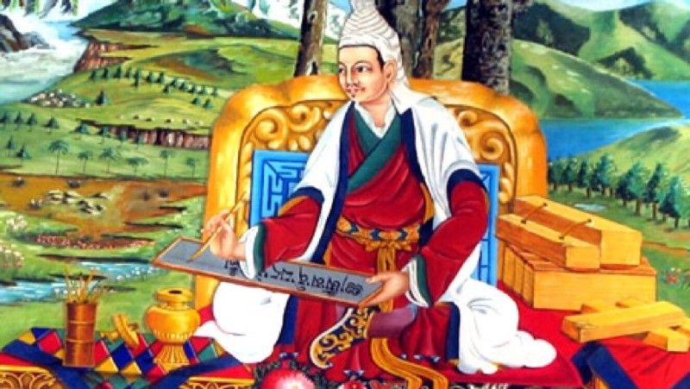

Slide 5
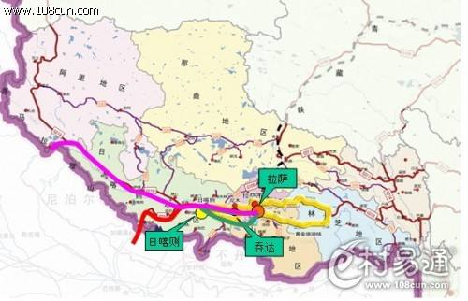

Slide 6
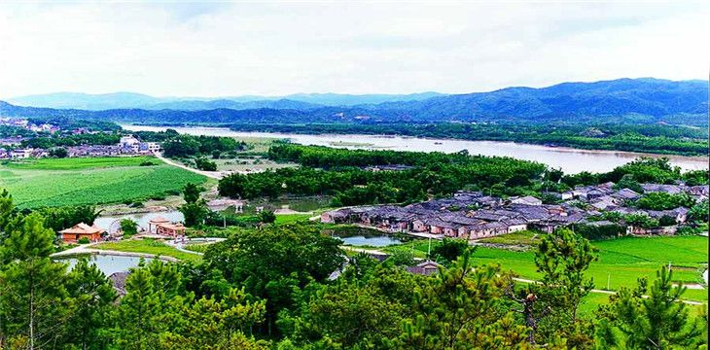

Slide 7
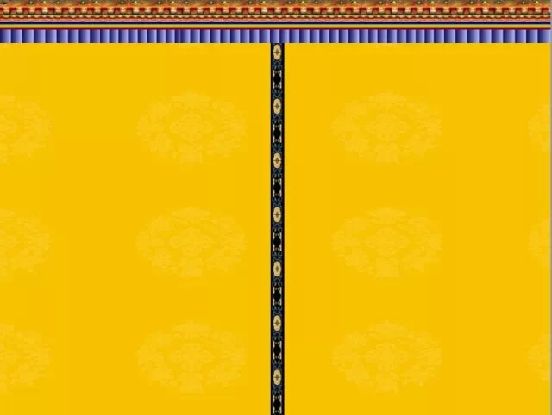
སློབ་ཚན་གྱི་ནང་དོན་བཤད་པ།
རྣལ་འབྱོར་བ་ཞེས་པ་ནི་སྒོམ་རྒྱག་པ་སོགས་ཆོས་ལུགས་ཀྱི་ཆོ་ག་བྱེད་པར་བརྩོན་པའི་མི་ལ་ཟེར།
སྦོམ་པ་ཞེས་པ་ནི་རགས་པའི་དོན་སྟེ། ཕྲ་མོའི་ལྡོག་ཟླ།
ཨབ་ཅེས་པ་ནི་ལྭ་བ་སོགས་ཚེམ་སྐབས་ཐོག་མར་སྐུད་ཚིགས་རིང་བོ་བྱས་ནས་རགས་ཙམ་བཙེམས་ནས་མི་འཆོལ་བར་བྱེད་ཀྱི་མིང་།
བལ་བོ་ཞེས་པ་ནི་ནེ་པ་ལ་སྤྱི་དང་ནང་གསེས་ཀྱི་མི་རིགས་ཤིག་ལའང་གོ
ལྡོམ་བུ་ཞེས་པ་ནི་བསོད་སྙོམས།སློང་མོ་བའམ་འཁྱམ་པ་པོའི་མིང་།
རྔན་པ་ཞེས་པ་ནི་བསླུ་བའི་ཆེད་དུ་རྒྱུ་དངོས་སྤྲོད་པའམ་གླ་ཆ་ལ་ཟེར།
ཞབས་ཏོག་ཞེས་པ་ནི་བསྙེན་བཀུར་རམ་ཞབས་ཞུ་བྱེད་པའི་དོན།
གབ་ཡིག་ཅེས་པ་ནི་གསང་བའི་ཡི་གེ་ལ་ཟེར།
ཞབས་ཏོག་སྐྱིད་དུ་ཚོར་བ་ཞེས་པ་ནི་བསྙེན་བཀུར་ལེགས་པར་བྱས་ནས་སྐྱིད་སོང་སྙམ་པའི་ཚོར་བ་སྐྱེས་རུ་བཅུག་པ།
རྒྱ་དམ་པོ་ཞེས་པ་ནི་ཚགས་དམ་པ།འདིར་གསང་བའི་ཡི་གེ་དེ་ཧ་ཅང་གོ་དཀའ་བ་ལ་ཟེར་ཡིན།
གོས་བེམ་པོ་ཞེས་པ་ནི་བར་ཚངས་ཅན་གྱི་ལྭ་བའི་མིང་།སྟོད་གོས་ལ་གོ་དགོས།
བརྫངས་ཞེས་པ་ནི་མགྲོན་པོ་སོགས་བསྐྱལ་བའམ་མི་མངགས་པའི་དོན།

Slide 8
སློབ་ཚན་གྱི་ནང་དོན་བཤད་པ།
རྣལ་འབྱོར་བ་དེས་ཀྱང་ང་རྩད་གཅོད་ཅིང་འོངས་པས་ཞེས་པ་ནི་རྣལ་འབྱོར་བ་དེས་ཀྱང་ང་གང་དུ་ཡོད་པ་རྩད་གཅོད་དུ་སོང་བས་ཞེས་པའི་དོན་ཡིན།
མ་སྨད་ཅེས་པ་ནི་༡.མ་དང་བུ་མོ།༢.ཁྱད་དུ་འཕགས་པའི་དོན།༣.བཟང་བ་དང་མཆོག་གི་དོན།
ཕོབས་ཞེས་པ་ནི་༡.ཕབ་ཀྱི་སྐུལ་ཚིག་སྟེ།བཀའ་ཕོབས་ཤིག་ལྟ་བུ།༢.གཏན་ཁེལ་བྱས་པ་དང་ཐག་བཅད་པའི་དོན།
ཟུར་ཞེས་པ་ནི་༡.ལོགས་དང་གཞོགས་ཀྱི་དོན། ལམ་ཟུར།
༢.ཆ་ཤས་ཀྱི་དོན།
སྲོག་ཟོན་ཞེས་པ་ནི་སྲོག་སྐྱོན་འབྱུང་བའི་དོགས་ཟོན།
གདུང་རབས་ཞེས་པ་ནི་རུས་རྒྱུད་དང་མི་རབས།
རྒྱགས་ཞེས་པ་ནི་བཟའ་བཅའི་རིགས།ལམ་རྒྱགས་སམ་ལམ་བྲོ་ལ་ཟེར་བ་ཡིན།
མཐུ་ཞེས་པ་ནི་༡.ནུས་པ་དང་སྟོབས།ཤེད་ཤུགས་རྣམས་ཀྱི་དོན།༢.སྔགས་ཀྱི་ནུས་པ་ཞིག
ཉེ་ཚན་ཞེས་པ་ནི་གཉེན་ཉེ་དུ་ཞེས་པའི་དོན།ཡུལ་སྐད་ལ་ལར་ཤ་ཚའང་ཟེར།
རྟགས་ཞེས་པ་ནི་༡.མཚོན་བྱེད།༢.གཏན་ཚིག་སམ་རྒྱུ་མཚན།
གྲོང་པ་ཞེས་པ་ནི་གྲོང་ལ་གཏན་སྡོད་པའི་མིའམ་རབ་དུ་མ་བྱུང་བའི་མི།༢.ཡུལ་སྐད་ལ་ལར་ཁྱིམ་མཚེས་ལ་ཟེར།
བརྡིབས་ཞེས་པ་ནི་ཕྱི་ངོས་སུ་ཀོང་བོ་བྱུང་བའི་དོན།
ཡུལ་པ་ཞེས་པ་ནི་༡.ཞིང་ལས་བྱར་རུང་བའི་ས་ཆར་གཞིས་ཆགས་པའི་དོན།༢.བྱེས་པ་དང་ཡུལ་བ་གཉིས་སུ་ཕྱེ་བའི་ཡུལ་པ།
མངའ་རིས་ཞེས་པ་ནི་བོད་སྟོད་ཕྱོགས་ཀྱི་ཚོ་སྡེ་སྐོར་ཞིག གནའ་དུས་སུ་སྤུ་རངས་དང་གུ་གེ མང་ཡུལ་ས་ཆ་གསུམ་ལ་སྟོད་མངའ་རིས་སྐོར་གསུམ་ཟེར།

Slide 9
སློབ་ཚན་གྱི་ནང་དོན་བཤད་པ།
ང་ད་ལྟ་རང་འོང་གིས་བྱས་པས་ཞེས་པ་ནི་ང་མྱུར་དུ་ཕྱིར་ཁྱོད་ཀྱི་གམ་དུ་ཡོང་ཞེས་བཤད་པའི་དོན།
གྲུང་མོ་ཞེས་པ་ནི་སྤྱང་པོའི་དོན་ཡིན།
ལུང་བ་ཁ་བྱང་དུ་ལྟ་བ་ཞེས་པ་ནི་ཉི་མ་མི་འཆར་བ་སྟེ།
སྟོད་གོས་ཀྱི་རྒྱབ་ཀྱི་ནང་དོན་བསྟན་པ་ཡིན།
གདའ་ཞེས་པ་ནི་ཡོད་པའམ་གནས་པའི་དོན།
ཕར་ཅམ་ཚུར་ཅམ་མཛད་ཅེས་པ་ནི་ཕར་འགྲོ་ཚུར་འགྲོ་བྱས་པའི་དོན།
སྤྲིན་ནག་པོ་ལྡང་བ་ཞེས་པ་ནི་ལྷན་པ་ནག་པོ་བརྒྱབ་པའི་དོན།
འཛེགས་ཞེས་པ་ནི་དམའ་ས་ནས་མཐོ་སར་འགྲོ་བའི་དོན།
སྐས་ལ་འཛེག་དགོས།
སྐར་མ་སྨིན་དྲུག་འཆར་བ་ཞེས་པ་ནི་སྐུད་པ་དཀར་པོས་ཨབ་བཙེམས་བྱེད་པ་ལ་གོ
བཏོན་ཞེས་པ་ནི་༡.འདོན་པའི་འདས།དཔེ་ཆ་ཀློག་པའི་དོན།༢.འདིར་དངོས་པོ་སོགས་ནང་ནས་ཕྱིར་སློག་པའི་དོན།
ཉེ་ཚང་གྲོང་བ་བདུན་ཞེས་པ་ནི་གསེར་སྲ་བདུན་ལ་གོ
གཡོགས་ཞེས་པ་ནི་སྟེང་དུ་བཀབ་པའི་དོན་ཡིན།

Slide 10
བརྗོད་དོན།
ཚན་འདིའི་ནང་དུ་ཐོས་པ་དགས་དབུས་ཀྱི་གནུབས་ཁུ་ལུང་ཟེར་བ་ཞིག་ཏུ་མཐུ་སློབ་པའི་སྐབས་སུ་རྒྱགས་ཆད་ནས་ཡོད་དུས། ཨ་མས་ལམ་འགྲོ་བ་རྣལ་འབྱོར་བ་ཞིག་ལ་གསེར་སྲང་བདུན་དང་འཕྲིན་ཡིག་ཅིག་བསྐུར་བ་རེད། ཡིན་ནའང་། གསེར་བསྐུར་ཡོད་པ་རྣལ་འབྱོར་པས་མི་ཤེས་ལ། ཐོས་པ་དགའ་དང་ཁོའི་དགེ་རྒན་གྱིས་འཕྲིན་ཡིག་བཀླགས་ཀྱང་མ་ཤེས་པར། དགེ་རྒན་གྱི་ཆུང་མས་གསང་བ་བརྟོལ་ནས་ཡི་གེའི་དོན་ཤེས་པ་རེད། དོན་ལ་དེ་ལས་འཇིག་རྟེན་གྱི་ཨ་མ་ནི་བུའི་ཆེད་དུ་རིག་པ་རྩལ་དུ་འདོན་མཁན་ཞིག་དང་། བློ་གང་བཟང་ཡིད་ལ་འཆར་ནུས་པ་ཞིག་ཡིན་པ་བརྗོད་ཡོད་པར་མ་ཟད། བུད་མེད་ཀྱི་བློ་གྲོས་ལ་བསྟོད་པ་བྱས་ཡོད།

Slide 11
སློབ་ཚན་གྱི་ནང་དོན་བཤད་པ།
གཅིག་ནི་ཐོས་པ་དགའི་ཨ་མ་མྱང་ཚ་དཀར་རྒྱན་གྱིས་ཐབས་ཀྱིས་གསེར་བསྐུར། གཉིས་ནི་ཨ་མ་མྱང་ཚ་དཀར་རྒྱན་གྱིས་བུ་ལ་འཕྲིན་ཡིག་བྲིས་པ། གསུམ་ནི་ཐོས་པ་དགའི་ལག་ཏུ་འཕྲིན་ཡིག་འབྱོར་རྗེས་ཨ་མས་གསེར་སྲང་བདུན་བསྐུར་ཡོད་པའི་དོན་དེ་སྦད་ནས་བརྗོད་ཡོད་པ་ཧ་མ་གོ་བ་བཅས་བརྗོད་ཡོད།
སློབ་ཚན་འདིའི་ཁ་བྱང་ལ་རིག་པ་ཅན་གྱི་ཨ་མ་ཞེས་བཏགས་ཡོད་པ་དང་ཨ་མ་དེ་ནི་རིག་པ་ཅན་ཞིག་ཡིན་པ་ཕྱོགས་གང་དག་ནས་ཤེས་ཐུབ།

Slide 12
རིག་རྩལ་དོར་ར།
གཤམ་གྱི་ཚིག་བཀླགས་རྗེས་སྟོང་ཆ་སྐོང་བ།
༡.༼གོས་བེམ་པོ་ཞིག་འདུག་པ་དེ་ལ་ཨ་མ་རང་གིས་ལྷམ་པ་རྒྱབ༽ཅེས་པའི་བེམ་པོ་ནི་གང་ལ་གོ
༢.༼ཡི་གེ་གབ་ཡིག་ལ་རྒྱ་དམ་པོ་ཡོད་པ་ཞིག་བསྐུར་ནས་རྫིངས་སོ༽ཞེས་པའི་རྫིངས་ཀྱི་དོན་ནི།
༣.༼མི་དེ་ཙམ་ཤི་ཡང་ད་དུང་སེར་བ་ཕོབས་ཟེར་བ་བྱས་གདའ༽ཞེས་པའི་གདའ་ཡི་དོན་ནི།
སྟོད་གོས་ལ་གོ
སྐྱེལ་མ་བྱེད་པར་གོ
འདུག་པ་དང་དོན་གཅིག
གཤམ་གྱི་སྟོང་ཆར་ཐོས་པ་དགའི་ཨ་མས་བྲིས་པའི་འཕྲིན་ཡིག་གི་གབ་བྱ་འབྲི་དགོས།
༡.ལུང་བ་ཁ་བྱང་དུ་ལྟ་བ།
༢.སྤྲིན་ནག་པོ་ལྡིང་བ།
༣.སྐར་མ་སྨིན་དྲུག་འཆར་བ།
༤.ཉེ་ཚན་གྲོང་བ་བདུན་ཡོད།
ཉི་མ་མི་འཆར་བ་སྟེ།སྟོད་གོས་ཀྱི་རྒྱབ་ཀྱི་ནང་དོན་ལ་འཇུག
ལྷམ་པ་ནག་པོ་བརྒྱབ་པའི་དོན།
སྐུད་པ་དཀར་པོས་ཨབ་བཙེམས་བྱེད་པ་ལ་གོ
གསེར་སྲང་བདུན་ལ་གོ་དགོས།

Slide 13
རྨང་གཞིའི་ཤེས་བྱ།
༡.བཀྲ་ཤིས་རྟགས་བརྒྱད་ནི།
གདུགས། གསེར་ཉ། བུམ་པ། པདྨ། དུང་དཀར། དཔལ་བེའུ། རྒྱལ་མཚན། འཁོར་ལོའོ།།
༢.བཀྲ་ཤིས་པའི་རྫས་བརྒྱད་ནི།
མེ་ལོང་། གི་ཝམ། ཞོ། དུར་བ། བིལ་བ། དུང་དཀར། ལོ་ཁྲི། ཡུངས་དཀར་བཅས་ཡིན།
༣.ཚེ་རིང་རྣམ་དྲུག་ནི། བྲག་ཚེ་རིང་།
ཆུ་ཚེ་རིང་། ཤིང་ཚེ་རིང་། མི་ཚེ་རིང་། བྱ་ཚེ་རིང་། རི་དྭགས་ཚེ་རིང་བཅས་ཡིན།

Slide 14
ཉེ་ཚིག་དང་ལྡོག་ཟླ།
ཉེ་ཚིག
བང་ཆེན།→ཕོ་ཉ། རྒྱགས་ཕྱེ།→ཟ་མ།
རྔན་པ།→གླ་བཙའ། གདའ།→ཡོད།
ལྡོག་ཟླ།
གྲུང་བོ།→བླུན་པོ། སྤྱིན་པ།→སེར་སྣ།
དགྲ་བོ།→གྲོགས་པོ། བཙན།→གཉོམ།

Slide 15
ལས་བྱ།
༡.སློབ་ཚན་ལས་ཐོས་པ་དགའི་ཨ་མས་ཐོས་པ་དགར་བྲིས་པའི་འཕྲིན་ཡིག་ཏུ་གསེར་སྲང་བདུན་བསྐུར་ཡོད་པ་བཤད་པའི་ཚིག་དང་ཡི་གེའི་མཚོན་དོན་གང་དང་གང་ཡིན་པ་བཤད་ཤེས་སམ། ལན་ཐོབས།
༢.བསམ་གཞིག་དང་སྦྱང་གཞི། ༣
ཁྱིམ་སྦྱོང་ལས་བྱ།
སློབ་ཚན་ཐེངས་གཉིས་ནས་གསུམ་ཀློག་དགོས།

Slide 16
བཀའ་དྲིན་ཆེ།
སླར་མཇལ།

